Slide 1
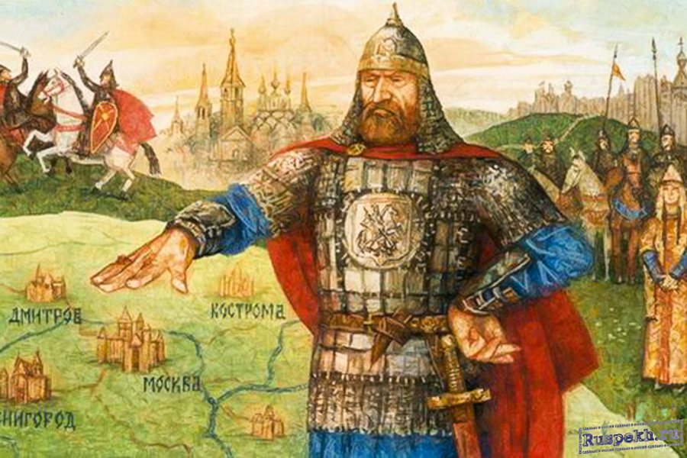
Юрий Владимирович Долгорукий (1090 - 1157)

Slide 2
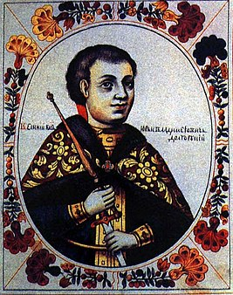
Юрий Владимирович Долгорукий (1090 - 1157)
6-й сын Владимира Мономаха. Родился в 1090 г. Еще ребенком был отправлен с братом Мстиславом княжить в Ростов. С 1117 г. стал княжить единолично. С начала 30-х годов его стало неудержимо тянуть на юг, поближе к престижному киевскому столу..

Slide 3
Юрий Владимирович Долгорукий (1090 - 1157)
Уже в 1132 г. он захватывает Переславль Русский, но смог усидеть там лишь 8 дней, не удалась его попытка задержаться в Переславле и в 1135 г. С 1147 г. Юрий постоянно вмешивается в междукняжеские распри, пытаясь отнять у племянника своего Изяслава Мстиславича Киев. Это удается ему лишь в 1155 г. Но два года спустя Юрий неожиданно умирает; он заболел после пира у киевского боярина Петрилы и через пять дней скончался.

Slide 4
Юрий Владимирович Долгорукий (1090 - 1157)
После смерти киевляне разграбили его усадьбу, выразив тем самым враждебное отношение к бывшему владыке. Именно стремление Юрия из далекого Ростова и Суздаля "дотянуться" до Киева и дало, вероятно, основания книжнику XVI века, составителю Степенной книги, дать князю прозвище "Долгорукий".

Slide 5
Юрий Владимирович Долгорукий (1090 - 1157)
Юрий был женат по крайней мере дважды. Первой женой его была дочь половецкого хана Аепы, второй - дочь византийского императора Мануила Комнина, занимавшего византийский престол с 1143 по 1180 г. Вероятно, от гречанки Юрий имел по крайней мере трех сыновей - Василия, Михаила и Всеволода. Юрия называют основателем Москвы.

Slide 6
Юрий Владимирович Долгорукий (1090 - 1157)
Это не совсем точно: мы знаем лишь то, что он владел Москвой (в те годы, скорее всего, небольшой княжеской усадьбой) и устроил там в 1147 г. "пир велик" для своего союзника - черниговского князя Святослава Олеговича. Это первое упоминание Москвы.

Slide 7
Основание Москвы. Сооружение стен Кремля Юрием Долгоруким в 1156 году. Бумага, акварель. А.Васнецов

Slide 8
Юрий Владимирович Долгорукий (1090 - 1157)
Любовью не пользовался ни у народа, ни у князей, скорее, наоборот, но снискал себе репутацию искусного воина и не менее искусного правителя.
Юрий Долгорукий всю жизнь мечтал стать Великим князем Киевским и в конце концов добился этого. Однако в истории он остался как основатель совсем другого города: именно по распоряжению Юрия Долгорукого, в 1147 году, на никому тогда неизвестной окраине Северо-Восточной Руси, для охраны границ, был основан город и поныне называющийся Москва.

Slide 9
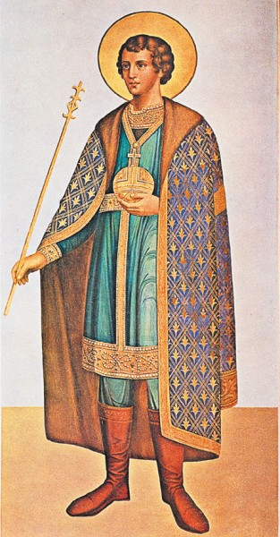
Великий князь Георгий (Юрий) Долгорукий. Роспись Грановитой палаты

Slide 10
Памятник Юрию Долгорукому — основателю Москвы

